Slide 1


TIPOS Y CLASES DE VIOLENCIA.
Christian Fernández Jaramillo.
Luis Fernando Berriel Gutiérrez.
Carlos Enrique Olmos Cárdenas.

Slide 2

TIPOS DE VIOLENCIA.

Slide 3

Violencia autoinfligida.
Es cualquier acto intencional que una persona realiza sobre sí misma que puede causarle lesiones., incluida la muerte. Se divide en dos categorías principales:
Comportamiento suicida: Incluye pensamientos suicidas, intentos de suicidio y suicidio consumado.
Autolesiones: Incluye actos como cortarse, quemarse, golpearse, arrancarse el pelo o morderse.

Slide 4
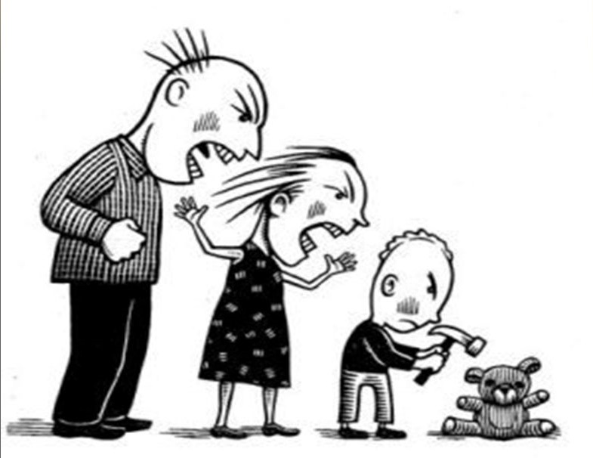
Violencia interpersonal.
Es cualquier acto intencional que una persona realiza contra otra que puede causarle lesiones, muerte, daños psicológicos o privaciones. Todo esto en la familia, a menores, pareja, u otras personas sin parentesco.

Slide 5
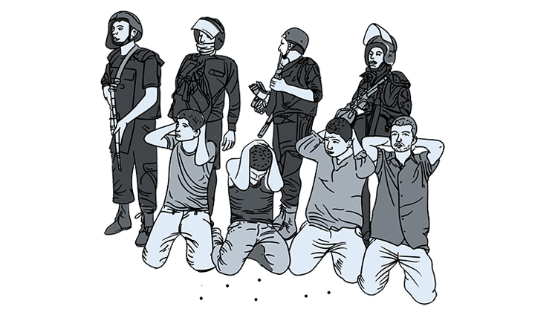
Violencia colectiva.
Es el uso de la violencia por parte de un grupo de personas contra otro grupo o individuo, con el objetivo de lograr un objetivo político, económico o social.
La violencia colectiva es un problema grave que puede tener un impacto devastador en las personas, las comunidades y la sociedad en general.

Slide 6
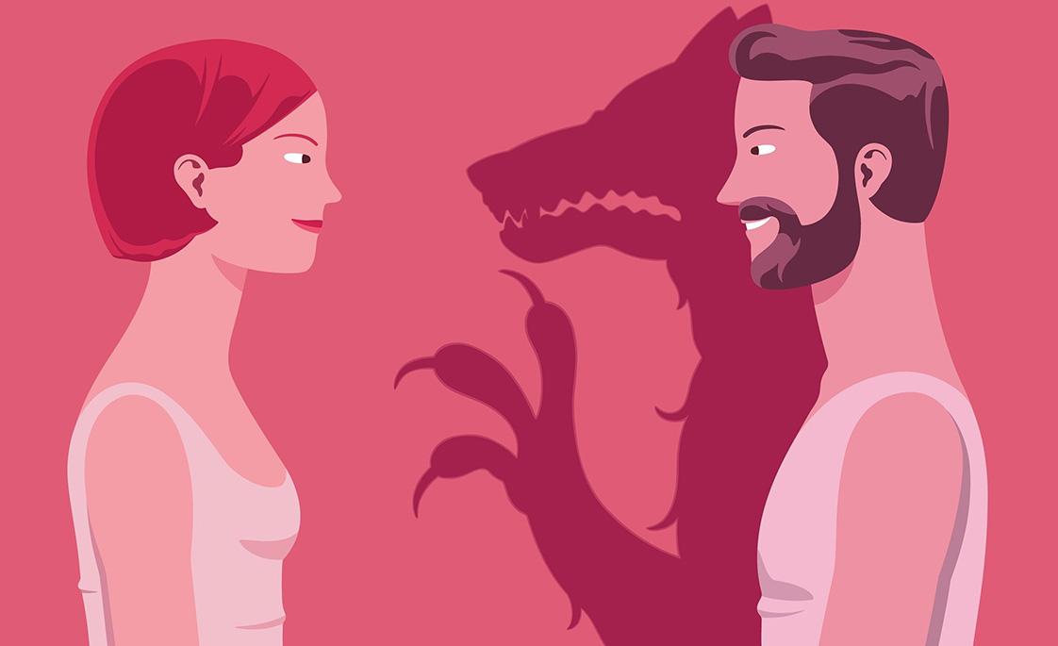
CLASES DE VIOLENCIA.

Slide 7
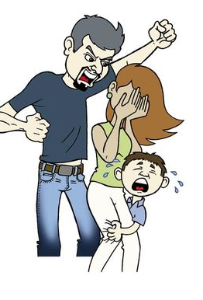
Violencia física.
Es el uso de la fuerza física para causar daño a otra persona. Puede incluir golpes, patadas, empujones, pellizcos, quemaduras, armas y otros objetos.
Ejemplo: Un hombre golpea a su esposa.

Slide 8
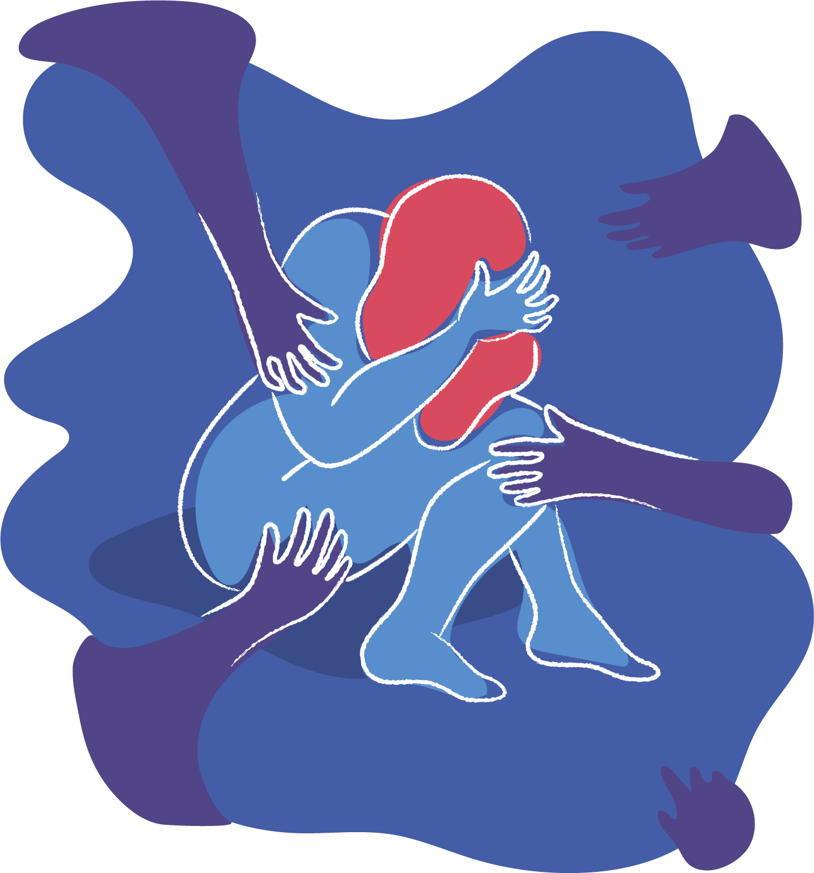
Violencia sexual.
La violencia sexual es cualquier acto sexual no consentido, que incluye agresión sexual, acoso sexual y violencia sexual infantil.
Ejemplo: Violación, abuso sexual, agresión sexual, acoso sexual.

Slide 9
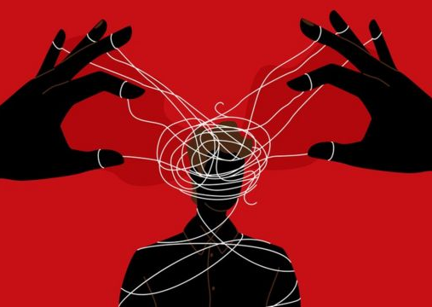
Violencia psicológica.
La violencia psicológica es cualquier acto que cause daño emocional o psicológico a otra persona.
Ejemplo: Insultos, amenazas, intimidación, control y aislamiento.

Slide 10

Violencia simbólica.
La violencia simbólica es cualquier acto que refuerza o legitima la violencia, ya sea física, psicológica o sexual. Puede incluir estereotipos, prejuicios y discriminación.
Ejemplos: Estereotipos de género, discriminación racial, discriminación religiosa.

Slide 11
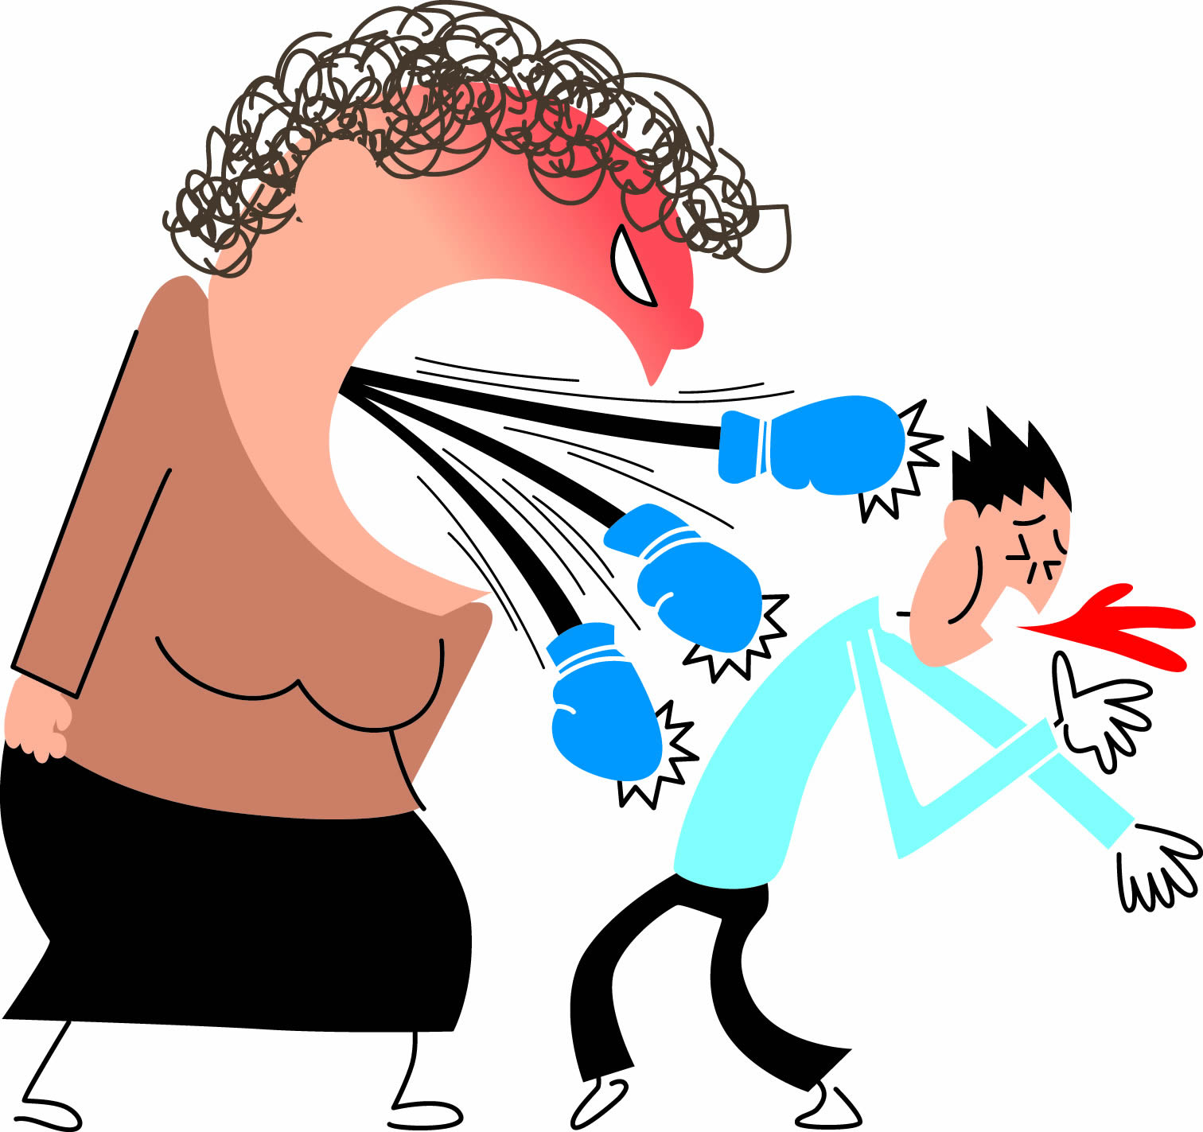
Violencia verbal.
La violencia verbal es cualquier acto que cause daño emocional o psicológico a otra persona a través del uso de palabras.
Ejemplo: Insultos, amenazas, intimidación y acoso.

Slide 12
CONCLUSIÓN.

